Slide 1

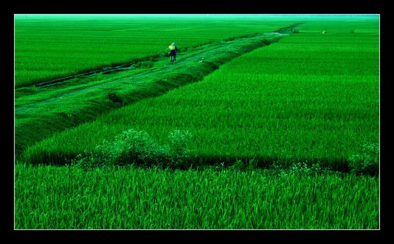
NHIỆT LIỆT CHÀO MỪNG CÁC THẦY CÔ GIÁO
VỀ DỰ GIỜ TIẾT chuyên đề
Phân môn: Luyện từ và câu
Giáo viên: Phạm Thị Thuý Hạnh
Lớp: 3A

Slide 2
Câu 1: Đặt câu hỏi cho bộ phận gạch chân
trong câu sau:
Mái ấm gia đình là nơi nuôi dưỡng em khôn lớn.
Mái ấm gia đình là gì ?

Slide 3
Câu 2: Đặt câu theo mẫu Ai là gì? để giới thiệu
về một người thân trong gia đình.

Slide 5
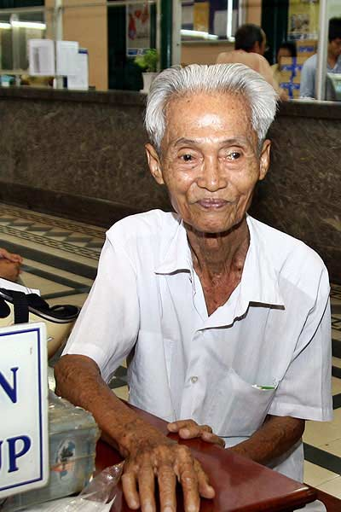
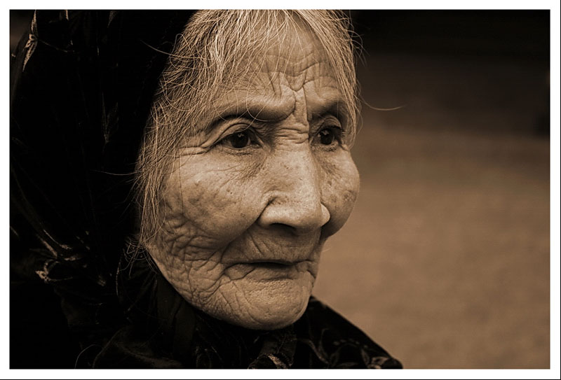
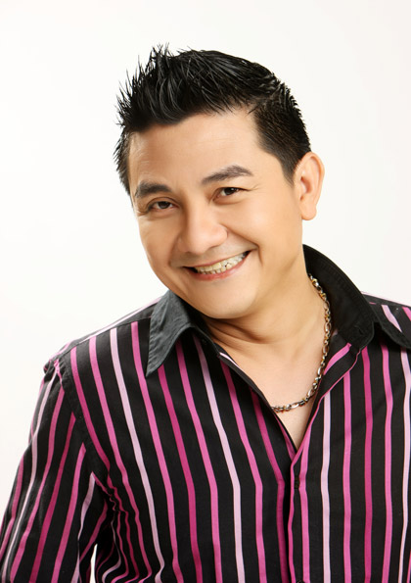
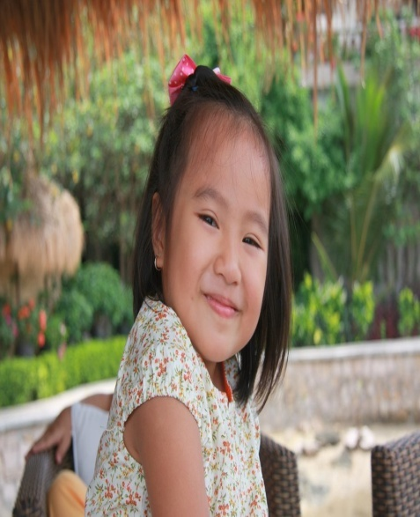


1. Tìm các từ ngữ chỉ gộp những người trong gia đình.
M: ông bà, chú cháu, ...

Slide 7
2. Xếp các thành ngữ, tục ngữ sau vào nhóm thích hợp:
a) Con hiền cháu thảo.
b) Con cái khôn ngoan, vẻ vang cha mẹ.
c) Con có cha như nhà có nóc.
d) Con có mẹ như măng ấp bẹ.
e) Chị ngã em nâng.
g) Anh em như thể chân tay
Rách lành đùm bọc, dở hay đỡ đần.
Cha mẹ đối với con cái | Con cháu đối với ông bà, cha mẹ | Anh chị em đối với nhau

Slide 9
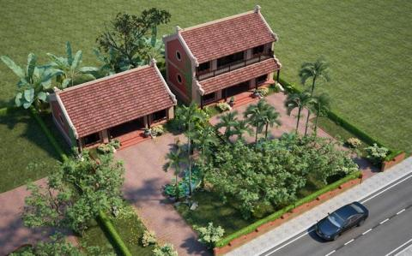
Nóc

Slide 10
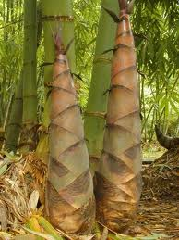
Bẹ

Slide 12

a) Con hiền cháu thảo.
b) Con cái khôn ngoan, vẻ vang cha mẹ.
c) Con có cha như nhà có nóc.
d) Con có mẹ như măng ấp bẹ.
e) Chị ngã em nâng.
g) Anh em như thể chân tay
Rách lành đùm bọc, dở hay đỡ đần.
Cha mẹ đối với con cái
Con cháu đối với ông bà, bố mẹ
Anh chị em đối với nhau
Đ
Đ
Đ
Đ
Đ
Đ

Slide 14
3.Dựa theo nội dung các bài tập đọc đã học ở tuần 3, tuần 4, hãy đặt câu theo mẫu Ai là gì? để nói về:
Bạn Tuấn trong truyện Chiếc áo len.
b) Bạn nhỏ trong bài thơ Quạt cho bà ngủ.
c) Bà mẹ trong truyện Người mẹ.
d) Chú chim sẻ trong truyện Chú sẻ và bông hoa bằng lăng.

Slide 15
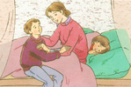
a. Bạn Tuấn trong truyện Chiếc áo len.

Slide 16
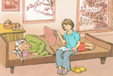
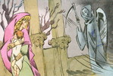
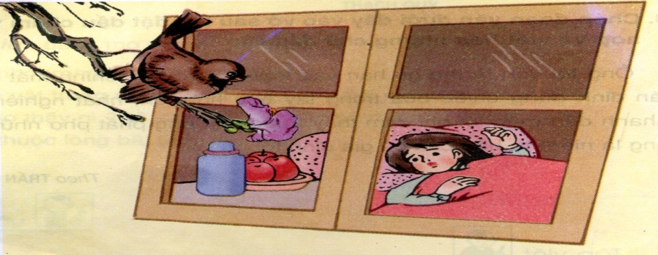
b
c
d

Slide 18


Trò chơi “Lucky star”

Slide 19



1
2
3
4

Slide 20
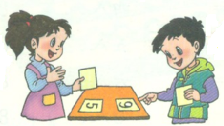
Từ nào không cùng nhóm với các từ còn lại?
A. Chú thím
B. Ông bà nội
C. Con trai
D. Cậu mợ

Slide 21

Câu nào thuộc kiểu câu Ai là gì?
A. Mẹ là quần áo phẳng phiu
B. Mẹ em là giáo viên
C. Em có rất nhiều đồ dùng học tập là: bút chì, thước kẻ, bảng con…

Slide 22
Chúc mừng bạn!
Ngôi sao may mắn sẽ mang lại cho bạn một phần quà ^^

Slide 23
Hãy đọc và nêu ý nghĩa một câu thành ngữ, tục ngữ nói về tình cảm gia đình?

Slide 24
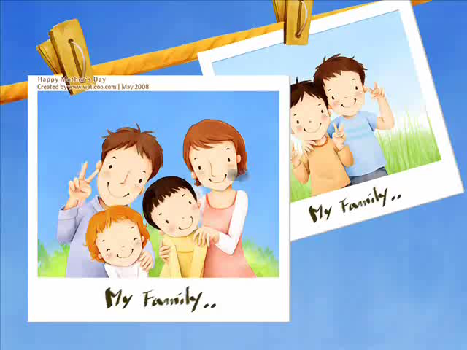

Slide 25

Líp 3c
Tr©n Träng
C¶m
¬n
ThÇy c«
Vµ
C¸c b¹n!

